Slide 1


جامعة محمد الصديق بن يحى - جيجل
كلية العلوم الاقتصادية والتجارية وعلوم التسيير
قسم التعليم الأساسي
مِقياس : إقتصاد المؤسسة
المحاضرة الخامسة:
" تصنيفات المؤسسة وأنواعها "
من إعداد:
د. كِبير عمر

Slide 2
أهداف المحاضرة:
تهدف هذه المُحاضرة إلى التعرف على تصنيفات المؤسسة وأنواعها من خلال التطرق للنِقاط التالية :
تصنيفات المؤسسة
1 – حسب المعيار القانوني
2 – حسب المعيار الاقتصادي
3 – حسب المعيار التنظيمي
المؤسسات الصغيرة والمتوسطة والمؤسسات الناشئة
1 – المؤسسات الصغيرة والمتوسطة
2 – المؤسسات الناشئة

Slide 3
تصنيفات المؤسسة
أولاً : حسب المعيار القانوني :
صَنَّفَ المُشرع الجزائري المؤسسات إلى عدة أشكال، مكيفة لشخص واحد أو لمجموعة من الأشخاص (الشركاء). وتقسم إلى قسمين: ( المؤسسات الفردية و مُؤسسات الشركات )
المؤسسة الفردية : وتتخذ شكلين :
1- الشركة ذات الشخص الطبيعي:
هذا النوع القانوني مُكيف مع المقاولين الذين يُريدُون إطلاق مشروع سريع وللمؤسسات صغيرة الحجم. بحيث لا يتطلب إنشاؤها قانون أساسي ولا رأسمال اجتماعي، ويكفي قيدها في السجل التجاري فقط. يكتسب مالكها صفة التاجر. من عُيوبها الخلط بين الذمة المالية للمؤسسة وصاحبها.

Slide 4
2- الشركة ذات الشخص الوحيد ذات المسؤولية المحدودة: الحد الأدنى لرأسمالها 100.000 دج، تُـفصل فيها الأملاك الخاصة بالمؤسسة عن أموال الشركة، بحيث لا يكون مسؤولا عن ديونها إلا في حدود رأس مالها. بعد القيد في السجل التجاري تحصل المؤسسة على الشخصية المعنوية وتمنح للمسير صفة التاجر.
مؤسسات الشركات : تتضمن ما يلي :
1 - الشركة ذات المسؤولية المحدودة : Société à Responsabilité Limitée (SARL)
الشكل الأكثر شيوعا لشركات الأموال، وهي تتكون من شريكين (2) كحد أدنى وعشرون (20) شريكا كحد أقصى. الحد الأدنى لرأسمالها يقدر ب 100.000 دج، ويقسم إلى حصص إجتماعية ذات قيمة اسمية مُتساوية ( 1000 دج على الأقل)، يحوز المالكين على صفة شركاء مسيرين، يكون الشركاء مسؤولين عن ديون الشركة في حدود حصصهم.
.

Slide 5
2- شركة المُساهمة : Société Par Actions (SPA)
هي الشركة التي يُقسم رأسمالها إلى أسهم، وتتكون من شُركاء لا يتحملون خسائر إلا بقدر حصتهم. لا يُمكن أن يقل عدد الشركاء عن سبعة (07). يُطلق على شركة المساهمة تسمية الشركة ويجب أن تكون مسبوقة أو متبوعة بذكر شكلها ومبلغ رأسمالها، كما يجوز إدراج اسم شريك واحد أو أكثر في تسمية الشركة.
لا يجب أن يقل رأسمالها عن خمسة ملايين (05) دينار جزائري في حال اللجوء العلني للادخار، وعن مليون دينار (01) في الحالة المخالفة.
وينقسم رأس مالها إلى أسهم قابلة للتداول بالطرق التجارية. لا تتأثر شركة الأسهم بإنسحاب الشريك أو إفلاسه أو وفاته.
.

Slide 6
.
3- شركة المحاصة :
هي عبارة عن شركة تجارية تنتج من الاتفاق بين شخصين أو أكثر للقيام بها لغرض معين، وسرعان ما تختفي هذه الشركة وتنقضي بتسوية هذا الغرض.
يطلق على هذه الشركة مصطلح الشركة المُستتِرة، وليس لها كيان قانوني معترف به على عكس الشركات الأخرى، كما أنها لا تملك شخصية اعتبارية فهي بمثابة شخصية خيالية يعمل بها الشركاء فيما بينهم فقط، بينما يتعاملون مع الغير بصفاتهم الشخصية.
تنتشر شركة المحاصة بصورة واسعة في الحياة العملية، فهي تعتبر المخرج المتاح للأشخاص غير المسموح لهم بممارسة الأنشطة التجارية مثل : الموظفين الحكوميين.

Slide 7
وهناك تصنيفات أخرى للؤسسات حسب المعيار القانوني وهي :
1 - شركة التضامن : La Sociétés en Nom Collectif (SNC)
هي شركة عائلية بشكل عام، تتكون من شريكين أو أكثر، يُسأل فيها الشريك عن ديون الشركة مسؤولية شخصية تضامنية. وتسمى الشركة بأسماء الشركاء، ويكتسب الشريك صفة التاجر، وتعتبر حصة الشريك غير قابلة للانتقال للغير، ولا تنتقل هذه الحصة لورثة الشريك.
من خصائصها لا يوجد حد أدنى لرأس المال المطلوب، و رأس المال مُقسم إلى حصص اجتماعية، وتعود إدارة الشركة لكافة الشركاء، ما لم ينص القانون الأساسي على خلاف ذلك، يكون جميع الشركاء مسؤولين من غير تحديد وبالتضامن عن ديون الشركة.

Slide 8
.
2 - شركة التوصية البسيطة : Société en Commandite Simple (SCS)
وهي شركة هجينة، شراكة أشخاص بالنسبة للمتضامنين، يكتسبون صفة التاجر وشركة رؤوس أموال بالنسبة للموصين.
يقسم رأسمالها إلى حصص اجتماعية، يكون الشركاء المتضامنين مسؤولين من غير تحديد وبالتضامن عن ديون الشركة، في حين يلتزم الشركاء الموصون بديون الشركة فقط في حدود قيمة حصصهم.

Slide 9
.ٍ
3 - شركة التوصية بالأسهم : Société en Commandite par Actions (SCA)
يكون رأسمالها مقسم إلى أسهم، بين :
- شريك متضامن أو أكثر له صفة تاجر ومسؤول دائما وبصفة مُتضامنة عن ديون الشركة.
- وشركاء مُوصين لهم صفة مساهمين ولا يتحملون الخسائر إلا بما يعادل مساهمتهم.
لا يمكن أن يقل عدد الشركاء الموصين عن 03 ، ولا يذكر اسمهم في اسم الشركة. والحد الأدنى لرأس المال (مقسم إلى أسهم) هو 05 مليون دينار في حالة اللجوء العلني للادخار و 01 مليون دينار إذا لم يكن هناك لجوء علني للادخار.

Slide 10
.ٍ
4 - شركة المُساهمة البسيطة: Société par actions simplifiée (SPAS)
هي شركة ينقسم رأسمالها إلى أسهم وتتكون من شركاء لا يتحملون الخسائر إلا في حدود ما قدموا من حصص.
يُمكن أن تؤسس من شخص واحد أو عدة أشخاص طبيعيين أو معنويين. إذا كانت تضم شخصا واحد، تسمى شركة المساهمة البسيطة ذات الشخص الوحيد (SPASU)
وتنشأ شركة المساهمة البسيطة حصريا من طرف الشركات الحاصلة على علامة "مؤسسة ناشئة". لا يشترط فيها حد أدنى لرأس المال. لا يمكن لها اللجوء العلني للادخار.

Slide 11
.ٍ
5 - التجمعات: Le groupement
تتكون من شخصين اعتباريين أو أكثر لمدة محددة. تهدف إلى توفير كافة الوسائل الملائمة لتسهيل أو تطوير النشاط الاقتصادي لأعضائها لتحسين أو زيادة نتائج هذا النشاط وتنميته.
يديرها شخص واحد أو أكثر. أعضاء التجمع مسؤولون مسؤولية شخصية تضامنية عن الديون ما لم يكُن إتفاق مخالف مع المتعاقدين الآخرين. يمكن أن يُؤسَس التجمع دون رأسمال.

Slide 12
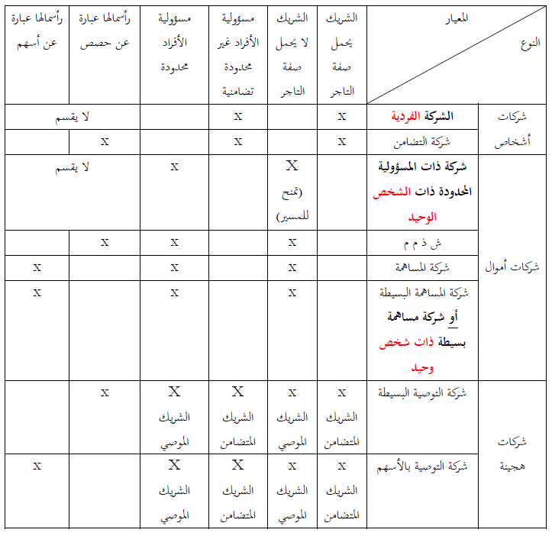
.

Slide 13
ثانيًا : حسب المعيار الاقتصادي :
يُمكن من الناحية الاقتصادية الاعتماد على معيارين لتصنيف المؤسسات الاقتصادية، الأول تبعًا لقطاع النشاط، والثاني تبعًا لحجم المؤسسة، . وهنا يُمكن الاعتماد على عدة مؤشرات من أهمها : عدد العمال، حجم رقم الأعمال، حجم رأس المال، الحصيلة السنوية، القيمة المضافة ... الخ.
1 – تصنيف المؤسسات حسب قِطاع النشاط : يقُوم هذا التصنيف بِجمع المؤسسات التي تعمل في نفس النشاط. ومن أشهر التقسيمات سيُوعًا هو تقسيم Colin Clark والذي قسم المؤسسات إلى ثلاث قِطاعات رئيسية هي:
القطاع الأولي: يشمل هذا القطاع المؤسسات التي تقوم بالتعدين والاستكشاف والصيد والزراعة وغيرها من الأنشطة التي تستخرج الموارد الطبيعية (الزراعة، الصيد، إستخراج المعادن).

Slide 14
.
القطاع الثانوي: يشمل هذا القطاع المؤسسات التي تعمل في التصنيع والبناء والصناعات التحويلية والصناعات الثقيلة والخفيفة.
القطاع الخدمي: يشمل هذا القطاع المؤسسات التي تقدم خدمات (تُنتج الخدمات) للجمهور مثل البنوك والمطاعم والمستشفيات وشركات النقل والتجارة والتسويق والتأمين.
تضيف الدراسات الحديثة قطاعا رابعًا يشمل المؤسسات التي تعمل في مجالات حديثة ومتطورة مثل : تقنية المعلومات والاتصالات والطاقة المتجددة والتصميم والإبداع وغيرها، ويُمكن تسمية هذا القطاع بالقطاع اللامادي.

Slide 15
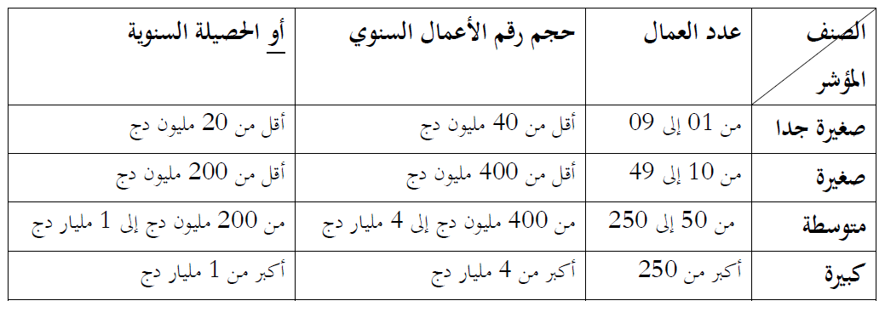
2 – تصنيف المؤسسات حسب معيار حجم المؤسسة :
تصنف المؤسسات تبعا له إلى: صغيرة جدا، صغيرة، متوسطة وكبيرة. وهذا تبعًا لِعدة مؤشرات، يُمكن تلخيص أهمها حسب القانون 02/17 المؤرخ في 10 / 01 / 2017 والمتعلق بالقانون التوجيهي لتطوير المؤسسات الصغيرة والمتوسطة في الجدول التالي:

Slide 16
و حسب المادة (11) من القانون 17 / 02 فإنه إذا صُنِفت المؤسسة في فئة معينة حسب عدد عُمالها، وفي فئة أخرى حسب رقم أعمالها أو مجموع حصيلتها، تُعطى الأولوية لمعيار رقم الأعمال أو الحصيلة السنوية.
3 – حسب المعيار التنظيمي :
المؤسسات الخاصة: وهي المؤسسات التي تملكها أفراد أو مؤسسات خاصة.
المؤسسات العامة: وهي المؤسسات التي تملكها الدولة ممثلة بمختلف هيئاتها، وتعمل في قطاعات مختلفة مثل الصحة والتعليم والنقل والطاقة.
المؤسسات المختلطة: وهي المؤسسات التي تملكها الدولة والقطاع الخاص معًا.
المؤسسات غير الحكومية: وهي المؤسسات التي تهدف إلى تحقيق أهداف اِجتماعية معينة، مثل المؤسسات الخيرية والمنظمات غير الحكومية والجمعيات الخيرية.

Slide 17
4 – حسب المعيار الجغرافي : تُصنف المؤسسات الاقتصادية حسب هذا المعيار إلى ثلاث فئات، وهي :
المؤسسات المحلية : وتشمل المؤسسات التي تعمل في نفس الدولة التي تم تأسيسها بها، وتركز على تلبية احتياجات السوق المحلي.
المؤسسات الدولية : وتشمل المؤسسات التي تعمل في دول أخرى غير الدولة التي تم تأسيسها بها، وتعمل في الأسواق الخارجية، وتهدف إلى تلبية احتياجات الأسواق الدولية.
المؤسسات متعددة الجنسيات : وتشمل المؤسسات التي تمتلك فروع وفروع تابعة في عدة دول، وتعمل في الأسواق المحلية والأسواق الدولية.

Slide 18
المؤسسات الصغيرة و المتوسطة و المؤسسات الناشئة :
أولاً : المؤسسات الصغيرة و المتوسطة :
حدد المشرع الجزائري مجموعة من المعايير التي يجب أن تتوفر في المؤسسة حتى تعتبر صغيرة أو متوسطة، حيث تُعرف المادة 05 من القانون 17/ 02 المؤسسة الصغيرة على أنها :
المؤسسات الصغيرة والمُتوسطة هي كل المؤسسات التي تُنتج السِلع والخدمات مهما كانت تصنيفها القانوني وتتميز بالخصائص التالية :
عدد عُمالِها من (01) إلى (250) عامل.
لا يتجاوز رقم أعمالها (4) ملايير دج أو لا يتجاوز مجمُوع حصِيلتها السنوية (1) مليار دج .
تستوفي معيار الاستقلالية، أي يمتلك رأسمالها بمقدار 25 % فما أكثر من قبل مؤسسة أو مجموعة مؤسسات أخرى.

Slide 19
ثانيًا : المؤسسات الناشئة :
ناقشت العديد من الدراسات مفهوم المؤسسة الناشئة، إلا أنها لم تتفق على إعطاء إطار مفاهيمي دقيق بسبب
اِختلاف المعايير المعتمد عليها في تحديد هذا المفهوم من دولة إلى أخرى وحتى من قطاع إلى آخر.
من الناحية اللُغوية فالمُؤسسة الناشئة هي ترجمة للكلمة الإنجليزية SturtuP والمتكونة ومن كلمتين :
Sturt : وتعني إبدأ أو إنطلق.
UP : وتعني النُمو (سريع )
وفي مُجملها تعني : المشروع الصغير الذي بدأ وإنطلق لتوِهِ فالنُمو.

Slide 20
.
عرف Eric Ries المؤسسة الناشئة بـ " مؤسسة بشرية مصممة لإنشاء مُنتج أو خدمة جديدة في ظِل ظُرُوف من عدم اليقين الشديدة " ويُقصد بِعدم اليقين أن هذا النوع من المؤسسات يُحاول إنشاء شيئ جديد وليس هناك من يضمن نجاح فكرتها.
Poul Graham عرفها " بأنها تسعى لحل مشاكل يُواجهها الناس، وهي تبدأ عادة بِفكرة صغيرة وتعمل على تطويرها و تحويلها إلى منتج أو خدمة كبيرة ".
على الرغم من إختلافات التعاريف السابقة إلى أن جميعها تُشير إلى أن المؤسسة الناشئة هي مؤسسة مُصممة لخلق مُنتج أو خدمة جديدة، في ظِل ظُرُوف عدم التأكد، أو المُخاطرة العالية، وهي تعتمد على الإبتكار والتكنلوجيا والتجريب المستمر للنُمُو والنجاح فالسُوق.

Slide 21
.
بالنسبة للجزائر حدد المشرع الجزائري في المادة 11 من القانون 20 – 254 المعايير اللازمة لمنح مؤسسة ما علامة " مؤسسة ناشئة " وهي :
نشير كذلك أن العديد من الباحثين يُضيفون معايير أخرى لاعتبار المؤسسة ناشئة منها:
المدة الزمنية (تعمل منذ فترة قصيرة)، النمو السريع، الاستثمار الجريء أو رأس المال المخاطر (نجاح أو فشل)...و منهم من لا يحصرها في المؤسسات الصغيرة فقط بل حتى المؤسسات الكبيرة التي تعمل في مجالات جديدة، والمؤسسات القديمة التي تعمل منذ فترة من الزمن يمكن أن تزيد عن عشرة سنوات.

Slide 22
.
- يجب أن لا يتجاوز عُمر المؤسسة ثمانية ( 08 ) سنوات؛
- يجب أن يعتمد نموذج أعمال المؤسسة على منتجات أو خدمات أو نموذج أعمال أو أي فكرة مبتكرة؛
يجب ألا يتجاوز رقم الأعمال المبلغ السنوي الذي تحدده اللجنة الوطنية؛
أن يكون رأسمال الشركة مملوكا بنسبة 50 % على الأقل من قبل أشخاص طبيعيين أو صناديق استثمار معتمدة أو من طرف مؤسسات أخرى حاصلة على علامة "مؤسسة ناشئة".
- يجب أن تكون إمكانيات نمو المؤسسة كبيرة بما فيه الكفاية؛
- يجب أن لا يتجاوز عدد العمال 250 عامل.

Slide 23
وشُكرا
على
حُسن
الإنتِباه.

